Slide 1
Mechanika IV
Antonín Procházka

Slide 2
Co nás dneska čeká?
Gravitační pole, pohyby těles v gravitačním poli.
Newtonův gravitační zákon, intenzita gravitačního pole, pohyby těles v homogenním gravitačním poli

Slide 3
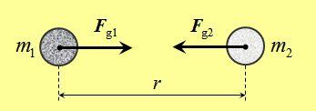
Gravitace
Gravitace je všeobecná vlastnost těles.
Vzájemné silové působení mezi hmotnými tělesy
Dvě tělesa na sebe vzájemně působí stejně velkými silami, které mají opačný směr.

Slide 4

Newtonův gravitační zákon
Definuje přesně jak velké jsou tyto síly, kterými na sebe tělesa působí.
Velikost gravitačních sil je přímo úměrná násobku jejich hmotností a nepřímo úměrná čtverci jejich vzdálenosti.

Slide 5
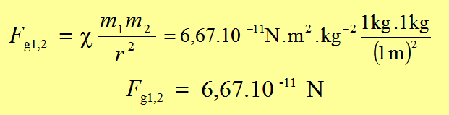
Gravitační konstanta
Gravitační konstanta χ (kappa)
χ = 6,67.10 ⁻¹¹ N.m².kg⁻²
Gravitační konstanta je stejné číslo, jako číselná hodnota gravitační síly, dvou těles o stejné hmotnosti 1kg a při jejich vzdálenosti 1m.

Slide 6
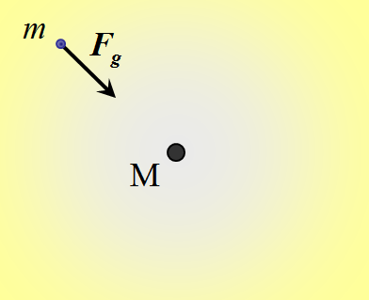
Intenzita gravitačního pole
Intenzita nám říká, jak velká síla na kilogram působí v určité vzdálenosti od tělesa
Se vzdáleností od tělesa se mění gravitační síla
Jednotka N/kg

Slide 7

Intenzita gravitačního pole
Intenzita gravitačního pole je definována jako podíl gravitační síly F_{g} , která působí v daném místě (v dané vzdálenosti) na těleso, a hmotnosti tohoto tělesa.
Je to vektor, který má stejný směr jako F_{g}

Slide 8
Intenzita gravitačního pole
Pozor! Intenzita nezávisí na
hmotnosti m přitahovaného tělesa
Intenzita gravitačního pole klesá s druhou mocninou vzdálenosti od povrchu Země.

Slide 9
Gravitační zrychlení a intenzita
Gravitační zrychlení v daném místě je tedy rovno intenzitě gravitačního pole.
a_{g} – gravitační zrychlení
g – tíhové zrychlení (viz dále)

Slide 10
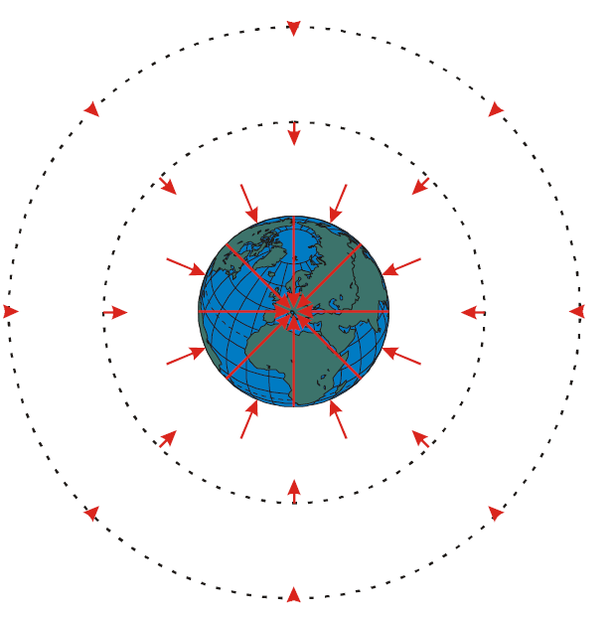
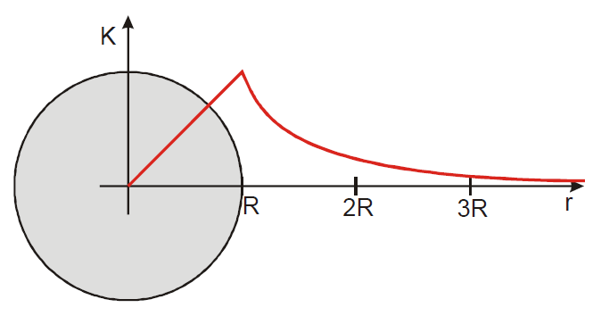
Závislost intenzity na vzdálenosti
Pozor! Intenzita z povrchu země do středu země klesá

Slide 11
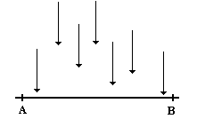
Dva siločárové modely gravitačního pole
Radiální model gravitačního pole
  intenzita směřuje ve všech místech do gravitačního středu.
Homogenní model gravitačního pole
  Má ve všech místech konstantní vektor intenzity
K

Slide 12
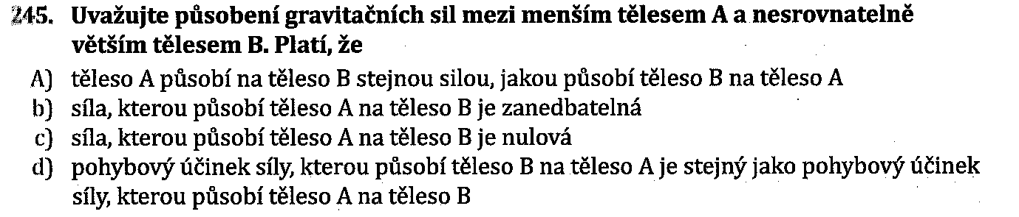
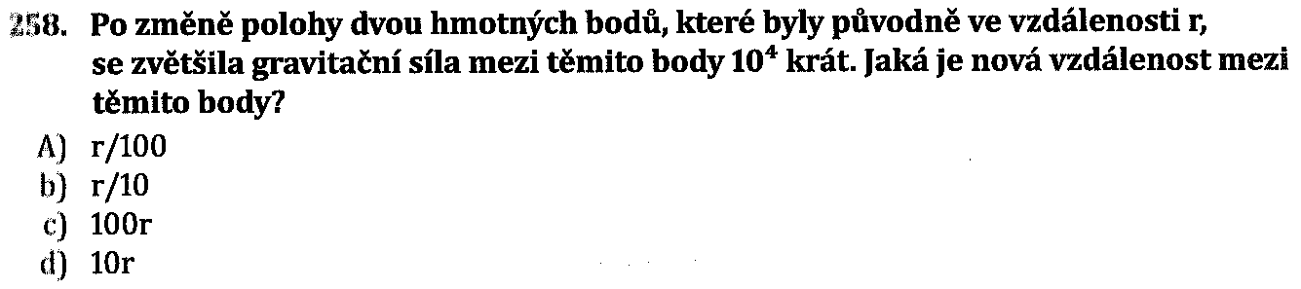
Př. 1
Př. 2

Slide 13
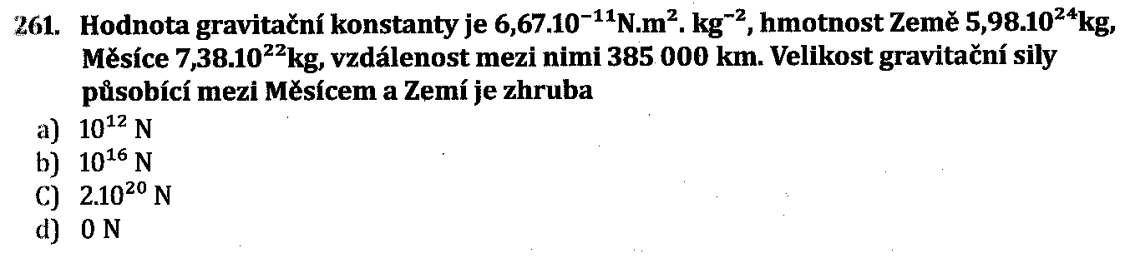
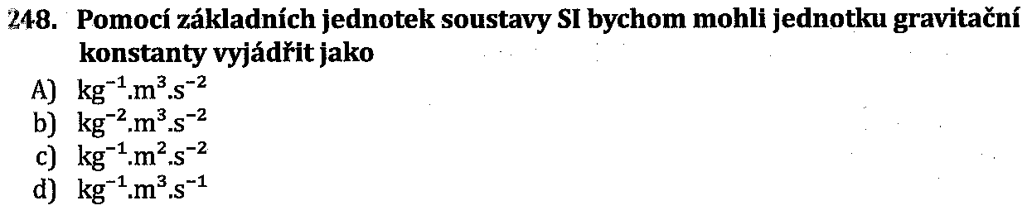
Př. 3
Př. 4

Slide 14
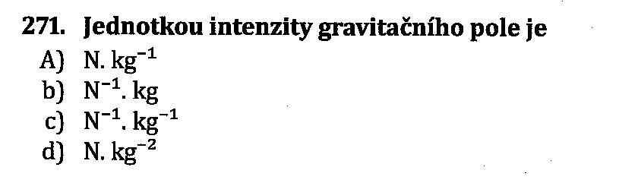
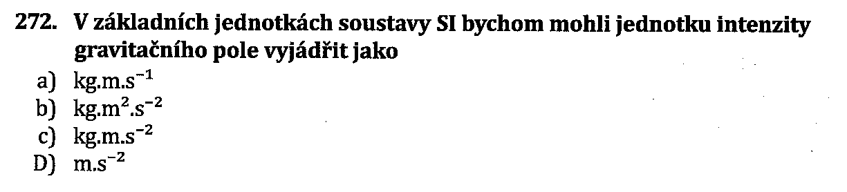
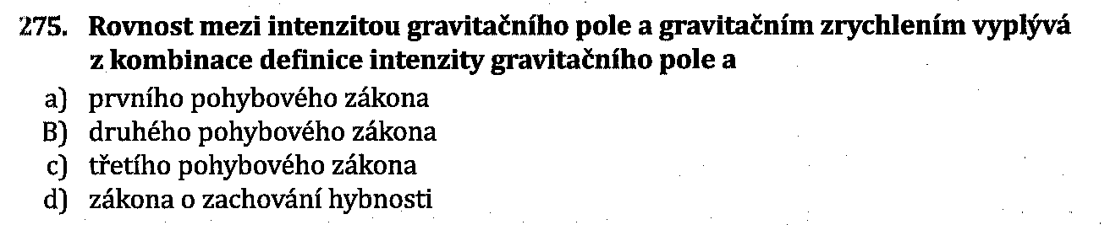
Př. 5
Př. 6
Př. 7

Slide 15

Gravitační a tíhová síla
Gravitační síla směřuje do středu Země.
S tíhovou sílou už to tak ale není.

Slide 16
Gravitační a tíhová síla
Odstředivá síla působí proti gravitační síle.
Pokud je sečtu, výsledná síla se nazývá síla tíhová

Slide 17
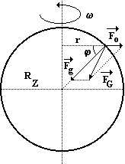
Gravitační a tíhová síla II
Pokud nejsem na pólech ani na rovníku
  Vektorový součet
  Tíhová síla nesměřuje
  do středu Země
Případ na pólech
  Odstředivá síla je rovna nule. Proto:
  F_{G} = F_{g}

Slide 18
Tíhová síla a tíhové zrychlení
normální tíhové zrychlení – dohodnutá konstanta
Tíhové zrychlení na pólech je větší než tíhové zrychlení na rovníku.

Slide 19
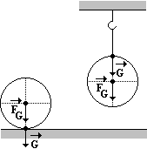
Tíha tělesa G
Tíha tělesa je síla, kterou těleso působí na okolí.

Slide 20
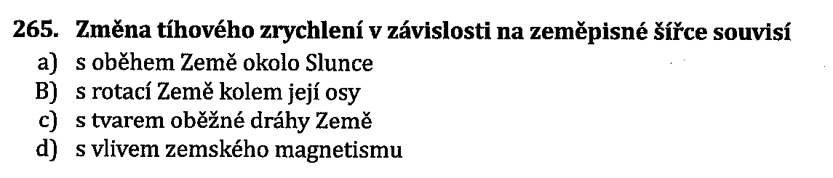
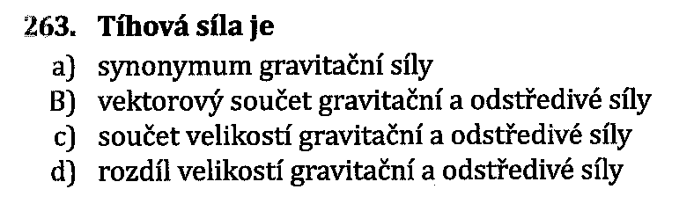
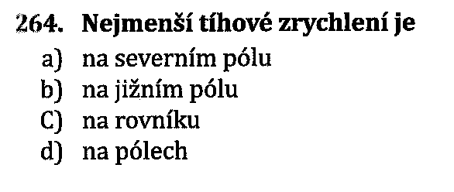
Př. 8
Př. 9
Př. 10

Slide 21
Pohyby těles v homogenním tíhovém poli
V homogenním tíhovém poli Země je tíhové zrychlení v každém místě pole stejné.
g
g

Slide 22
Pohyby těles v homogenním tíhovém poli
1. Jednoduché (volný pád)
2. Složené (vrhy)
  konají tělesa, kterým je v homogenním tíhovém poli Země udělena počáteční rychlost v_{o}
  Složeno z:
    Rovnoměrného přímočarého pohybu
    Volného pádu (působí ve vertikálním směru)

Slide 23
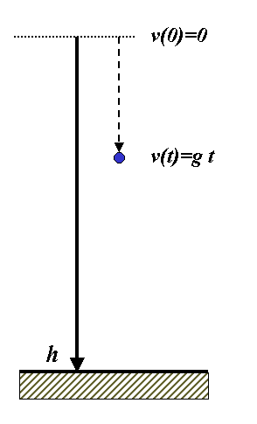
Volný pád
Pohyb přímočarý, rovnoměrně zrychlený
Dvě tělesa o různé hmotnosti padají stejně rychle, pokud zanedbáme odpor vzduchu

Slide 24
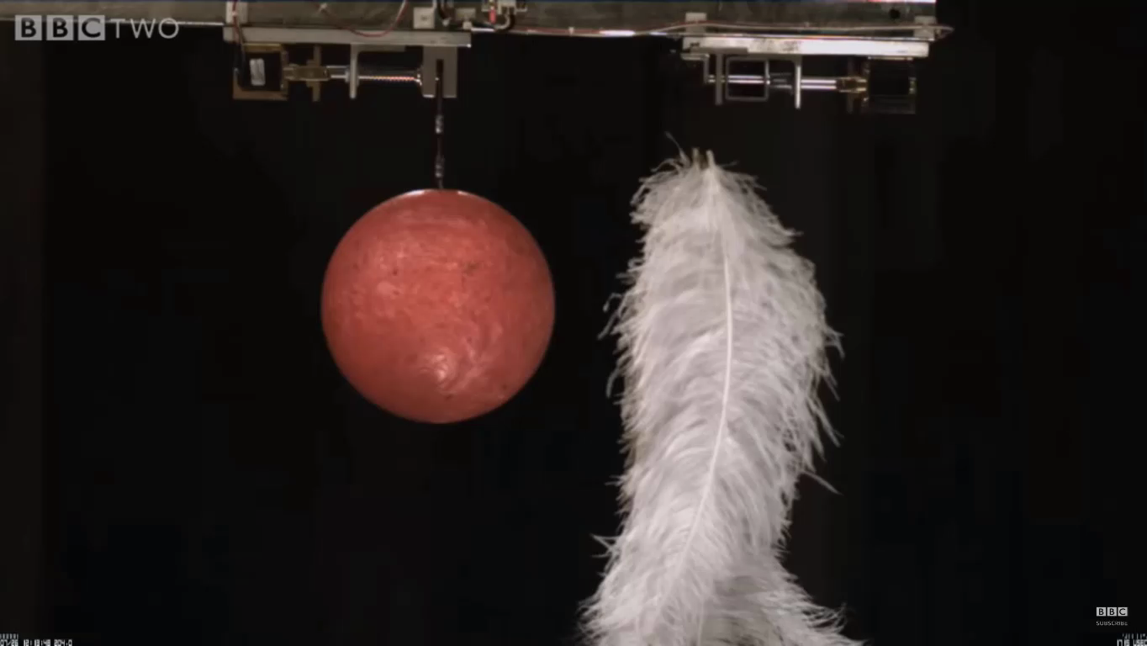
zdroj: BBC.co.uk

Slide 25
Vrhy svislý dolů
  Dráha
  Rychlost

Slide 26
Vrhy svislý vzhůru
Dobré si pamatovat:
doba výstupu = doba sestupu
v₀ = v_{dopadu}
  Vrh svislý vzhůru je rovnoměrně zpomalený pohyb se zrychlením opačného směru g.
  Dráha výstupu v čase t
  Rychlost výstupu v čase t
  Doba výstupu do max. polohy
  Maximální výška

Slide 27
Vrh vodorovný
Složeno ze dvou pohybů
Výška y nějaký čas po vrhu
Vzdálenost x od místa vrhu
Rychlost ve výšce y
Házím z výšky h₀

Slide 28
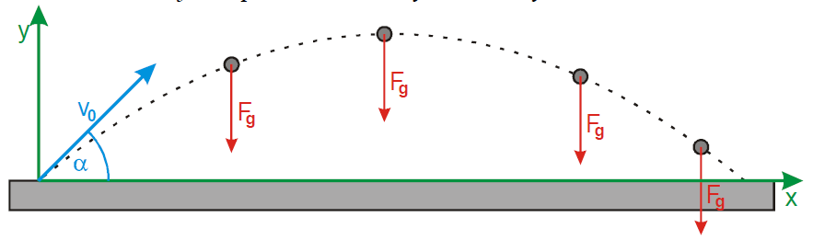
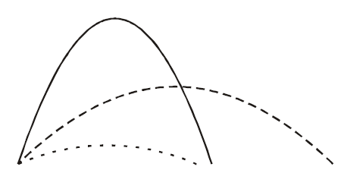
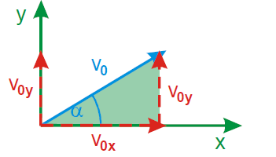


Vrh šikmý
v₀= konst.

Slide 29
Vrhy šikmé II
Vrh šikmý vzhůru
  Ve vakuu je trajektorii pohybu parabola.
  Ve vzduchu je trajektorii pohybu balistická křivka.
Vodorovný směr:
Svislý směr:

Slide 30
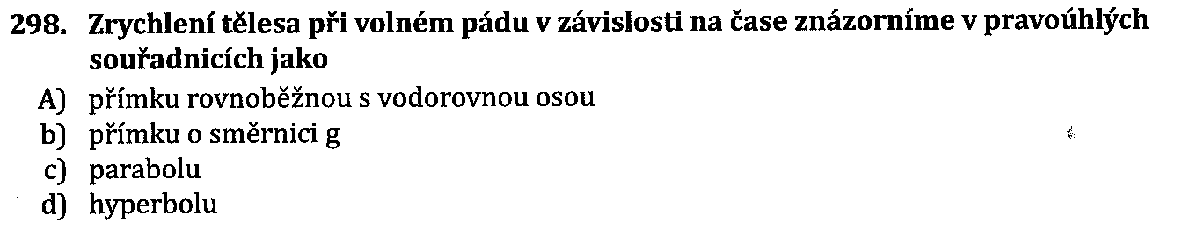
Př. 11

Slide 31
Př. 12

Slide 32
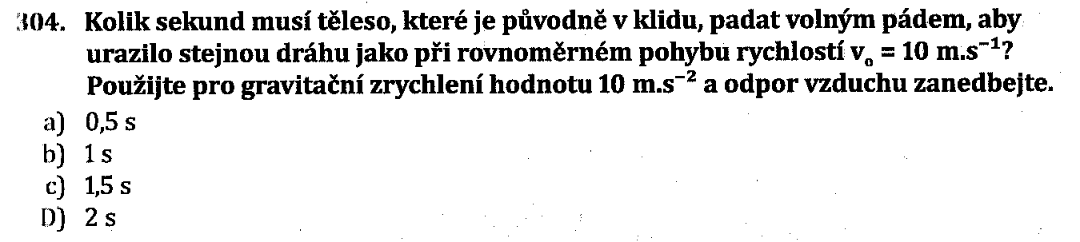
Př. 13

Slide 33
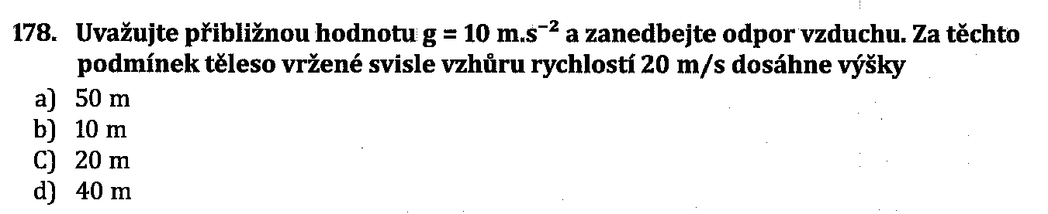

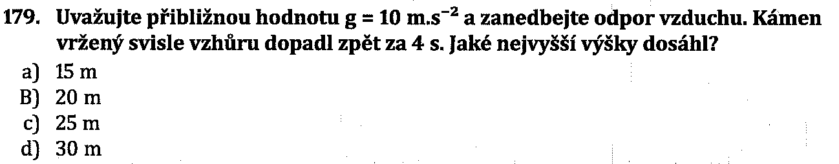
Př. 14
Př. 15

Slide 34
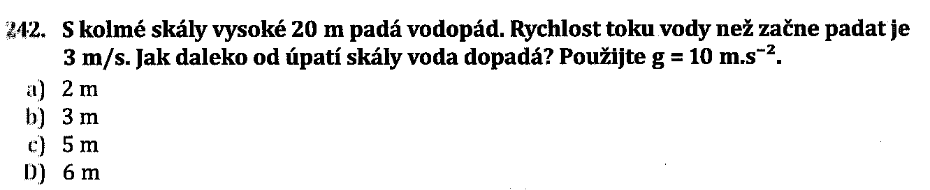


Př. 16

Slide 35
Reference
1. KRYNICKÝ, Martin. Elektronické učebnice matematiky a fyziky. [online]. 2013-01-28 [cit. 2013-02-29]. Dostupné z: http://www.realisticky.cz/
2. REICHL, Jaroslav, VŠETIČKA Martin. Encyklopedie fyziky [online]. [cit. 2013-02-29]. Dostupné z: http://fyzika.jreichl.com/
3. Wikipedia [online]. [cit. 2013-02-29]. Dostupné z: http://en.wikipedia.org
4. GESCHA H., PFLANZ S. Kompendium fyziky. Univerzum 2003, překlad: Ludmila Eckertová

